Slide 1
Jak komplexita veřejné debaty, názorová otevřenost a důraz na světonázor ovlivňují polarizaci veřejné sféry?
František Kalvas, Katedra sociologie ZČU (ČR, kalvas@kss.zcu.cz);
Ashwin Ramaswamy, nezávislý výzkumník (Indie, ashwin.ramaswamy.92@gmail.com);
Ashley Sanders-Jackson, Michigan State University (USA, a.sanders.jackson@gmail.com);
Michael Slater, The Ohio State University (USA, slater.59@osu.edu)
Jedenáctá olomoucká sociologická podzimní konference, Olomouc, 12.—14. října 2022

Slide 2
Hlavní výsledky:
Dlouhodobý cíl projektu: modelovat proces názorové polarizace, testovat ‚Reinforcement Spirals Model‘
Metoda: agentové modelování a simulace veřejné debaty za systematické kontroly parametrů (N > 600.000)
Hlavní výsledky:
1) Klíčová faktory – světonázor/identita, dimenze/komplexita debaty a otevřenost vůči odlišným názorům: pravděpodobnost vyjádření názoru, konformita a struktura komunikační sítě jsou zanedbatelné
2) Nelinearita – klíčové faktory mění úroveň/pravděpodobnost polarizace v interakci a nelineárně: průměrná polarizace není pro některé sady parametrů reprezentativní, protože parametry způsobí bifurkace – polarizace je při nich buď vysoká, nebo nízká, ale nikoli průměrná, průměr tedy pouze reflektuje podíly simulací s vysokou a nízkou polarizací
3) Překvapivě komunikační síť nehraje roli – nejspíše je identitní skupina mnohem mocnější omezení, které jasněji a předvídatelněji určuje polarizaci, než struktura komunikace

Slide 3
Hlavní výsledky:
Dlouhodobý cíl projektu: modelovat proces názorové polarizace, testovat ‚Reinforcement Spirals Model‘
Metoda: agentové modelování a simulace veřejné debaty za systematické kontroly parametrů (N > 600.000)
Hlavní výsledky:
4) Rozdíl mezi vysokou a nízkou polarizací v bifurkovaném prostoru způsobí zřejmě existence ‚mostů‘ – zvláštních agentů, kteří se octnou mezi dvěma polarizovanými skupinami, z různých důvodů vytrvají, a tím postupem času přivedou polarizované skupiny k sobě – chvála krásného individualismu!
5) Podobný mechanismus stojí za extrémní polarizací pro kterou není nutná repulze – agenti ve skupinách naslouchají extrémním členům na okraji a přesunou se k nim
6) Největší polarizace nastává při přiměřené toleranci (0,28) a mírném důrazu na identitu (SPIRO ~ 0,49), mírný důraz vede často k rozdělení na dvě skupiny, přiměřená tolerance zajistí koncentraci uvnitř skupin

Slide 4
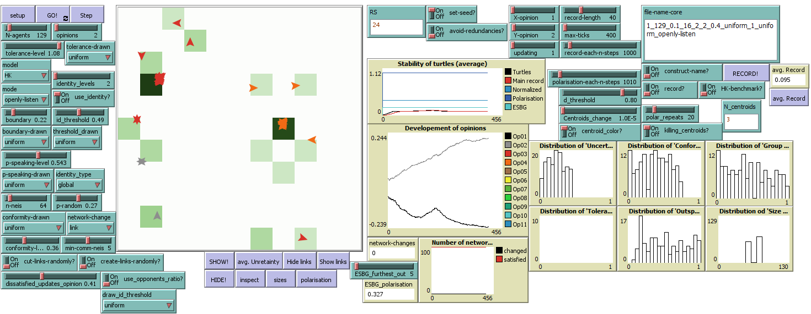
Základní model

Slide 5
Základní model
Klasický Hegselmann-Krause
Každý agent vyjadřuje v každém kole svůj názor na kontinuální škále -1/+1.
Agenti berou v potaz pouze názory, které jsou v určitém pásmu TOLERANCE kolem jejich názoru – vše uvnitř pásma berou zcela v potaz, vše mimo vůbec nevnímají.
Agenti odhadují konsensus jako průměr vnímaných názorů.
Agenti mění názor – posunou se směrem k odhadnutému konsensu o úsek, který je daný jejich KONFORMITOU (čím vyšší konformita, tím blíže konsensu).
Oba hlavní parametry (TOLERANCE a KONFORMITA) jsou konstantní napříč agenty.
Vše probíhá v 1D – agenti diskutují jediný problém.

Slide 6
Základní model
Vylepšení Hegselmanna-Krauseho
Umožňujeme diskutovat více propojených problémů, než jen jeden.
Agenti vyjadřují názor s určitou pravděpodobností – všichni nemluví pořád.
Agenty propojuje komunikační síť malého světa – naslouchají jen sousedům.
Agenti rozeznávají identitní/světonázorové skupiny dle ‚Salience of Proximity in Identity Relevant Opinions‘ (SPIRO) – naslouchají jen členům své skupiny.
TOLERANCE, KONFORMITA a pravděpodobnost vyjádření jsou náhodně distribuované – parametry určují populační průměry.

Slide 7
Srovnání verzí
Klasický Hegselmann-Krause | Vylepšený model
Konstantní TOLERANCE | Náhodně distribuovaná TOLERANCE
Konstantní KONFORMITA | Náhodně distribuovaná KONFORMITA
1D – jeden problém | Možnost více dimenzí, více problémů
Rozdíl v názorech je jediné omezení | Euklidovská distance v názorovém prostoru jen jedno omezení
Žádná další omezení | Identita, komunikační síť a vyjádření jako další – agenti vnímají pouze názory od: (a) členů vlastní skupiny, (b) přímých sousedů v komunikační struktuře/síti a (c) těch, kteří v daném kole vyjadřují svůj názor.

Slide 8
Základní model: Průběh
Z,ahájení:
Názory, tolerance, konformita a pravděpodobnost promluvy jsou náhodně inicializované.
Jedno kolo simulace (simulujeme 1 rok ~ 365 kol):
Agenti zkontrolují omezení ( identitní skupinu ~ stejná/odlišná, toleranci ~ vzdálenosti v názorovém prostoru v pásmu tolerance, vyjadřování názoru ~ zda druzí ne/mluví, komunikační síť/struktura ~ ne/soused) a určí si, komu budou naslouchat v tomto kole.
Agenti odhadnou konsensus jako průměrný názor agentů, kterým naslouchají, a posunou se ke konsensu o úsek daný jejich konformitou.
Agenti upraví komunikační síť/strukturu (převázání vazeb).

Slide 9
Hlavní výsledky:
Metoda: agentové modelování a simulace veřejné debaty za systematické kontroly parametrů (N > 600.000)
Hlavní výsledky:
1) Klíčová faktory – světonázor/identita, dimenze/komplexita debaty a otevřenost vůči odlišným názorům: pravděpodobnost vyjádření názoru, konformita a struktura komunikační sítě jsou zanedbatelné
2) Nelinearita – klíčové faktory mění úroveň/pravděpodobnost polarizace v interakci a nelineárně: průměrná polarizace není pro některé sady parametrů reprezentativní, protože parametry způsobí bifurkace – polarizace je při nich buď vysoká, nebo nízká, ale nikoli průměrná, průměr tedy pouze reflektuje podíly simulací s vysokou a nízkou polarizací

Slide 10
Rozeznání identity

Slide 11
Rozeznávání identity

Slide 12
Rozeznání identity
Rozeznání ‚globalní‘ identity:
1. Blízkost agentů transformujeme do plné sítě vážených vazeb: p=1 ~ w=1; p=0 ~ w=0; p(1, 0) ~ w=p; (p = Eukleidovská vzdálenost – 1)
2. Pak plnou síť redukujeme:
a. Odstraníme vazby s váhou menší než parametr SPIRO.
b. Odstraníme uzly/agenty s jednou nebo žádnou vazbou.
3. Pak použijeme algoritmus Louvain na detekci komunit v redukované síti (maximalizace vazeb uvnitř komunit, minimalizace vazeb mezi komunitami) – pozn.: NetLogo používá algoritmus Louvain pro nevážené vazby, rozlišuje jen, jestli vazba po redukci existuje nebo ne, proto musíme dělat redukci sítě.

Slide 13
Rozeznání identity
Rozeznání ‚globalní‘ identity (pokračování):
4. Pak provedeme K-means klastrování:
a. Použijeme komunity z Louvain algoritmu pro definici vstupních centroidů,
b. pak připojíme agenty odstraněné v KROKU 3 k nejbližšímu centroidu,
c. přepočítáme pozici centroidů a zkontrolujeme, zda jsou agenti u nejbližšího,
d. pokud ne, přepojíme agenty k nejbližšímu centroidu a opakujeme KROKY 4c a 4d, dokud se situace nestabilizuje.
5. Identitní skupina jsou pak agenti spojení se stejným centroidem.

Slide 14
Rozeznání identity
‚Individual‘ identity recognition
Each agent has its own randomly assigned value of SPIRO. The ideal then would be to run `Global identity recognition` for each agent, but it is computationally very demanding – Louvain is the most demanding part, speed of simulation slows down linearly with number of agents. So we:
Categorize individual SPIRO into few levels (2—10).
Then we perform `Global identity recognition` in each level of SPIRO. Speed of simulation slows down linearly only with number of levels.
It‘s not exact implementation of individual recognition of identity groups, but it is very good proxy.

Slide 15
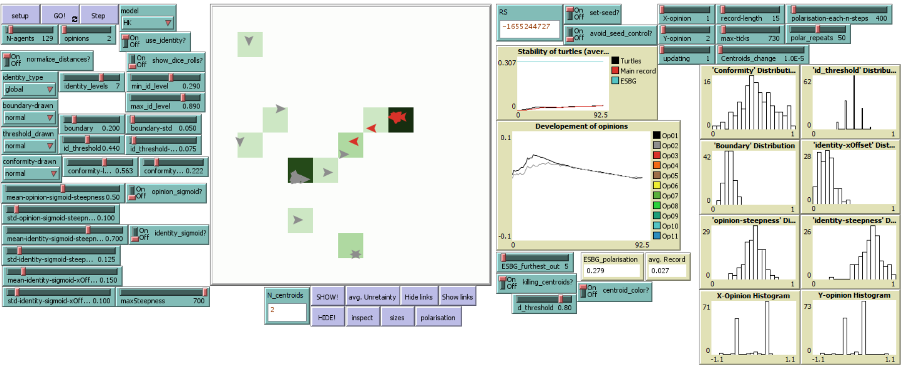
Rozeznání identity

Slide 16
Výsledky

Slide 17
Výsledky
METHODS
Netlogo¹. Pro agentové modelování a simulace používáme Netlogo.
Hegselmann-Krause model (HK) ².
ESBG ³ jako míra polarizace (škála 0-1): zohledňuje vzdálenost centroidů, rozptyl kolem nich a poměr dvou polarizovaných skupin.
Stepwise regrese. Efekt faktorů odhadujeme budováním série regr. modelů.
REFERENCES:
Tisue, S., & Wilensky, U. (2004). NetLogo: Design and implementation of a multi-agent modeling environment. Proceedings of the Agent 2004 Conference on Social Dynamics: Interaction, Reflexivity and Emergence, Chicago, IL.
Hegselmann, R., & Krause, U. (2002). Opinion dynamics and bounded confidence models, analysis, and simulation. Journal of artificial societies and social simulation, 5(3).
Tang, T., Ghorbani, A., Squazzoni, F. et al. Together alone: a group-based polarization measurement. Qual Quant (2021). https://doi.org/10.1007/s11135-021-01271-y

Slide 18
Výsledky
Proměnné
Názorory/Dimenze (1, 2, 4)
Salience of proximity in identity relevant opinions (SPIRO)/ Citlivost na blízkost v identitotvorných názorech (škála 0-1) čím vyšší je, tím blíže si musí dva agenti musí být, aby jejich vazba prošla Louvain algoritmem.
Tolerance (škála 0-1)
Pravděpodobnost promluvy (škála 0-1)
Konformita (škála 0-1)
Rewiring (škála 0-1)
Neighbors (1-128) oba jsou parametry sítě malého světa

Slide 19
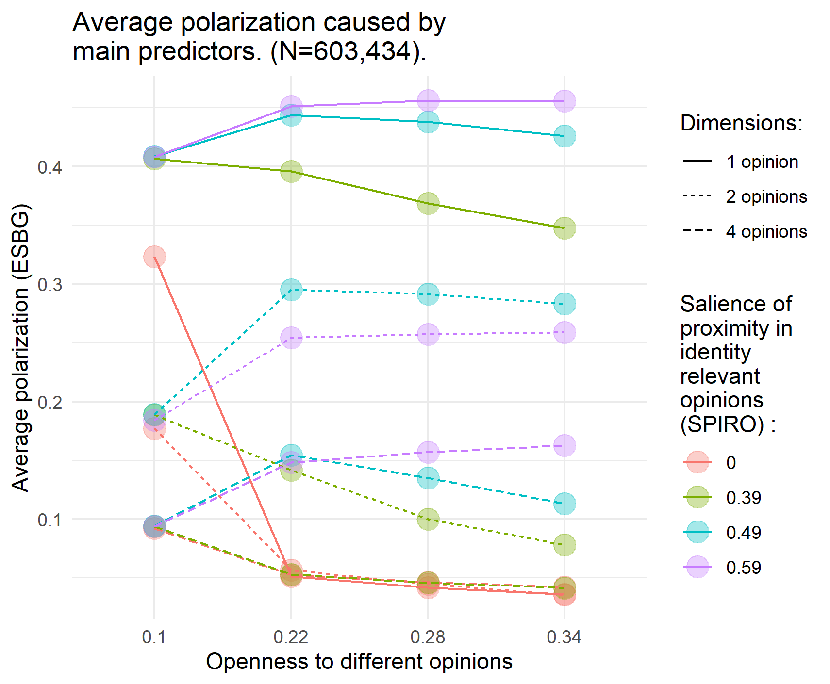
Výsledky
Regression predicting contributors to polarization. (N=603,434; R²=51.6% ).
Variable | Coefficient
Opinions (2) | -0.159***
Opinions (4) | -0.244***
SPIRO (0.39) | 0.167***
SPIRO (0.49) | 0.263***
SPIRO (0.59) | 0.259***
Openness to diff. opinions | -0.194***
Probability of speaking | -0.012***
Conformity level | -0.003
Small-world: Rewiring | -0.003
Small-world: Neighbors | -0.0001***
Constant | 0.227***
*** significant at the .001 level

Slide 20
Nelinearita

Slide 21
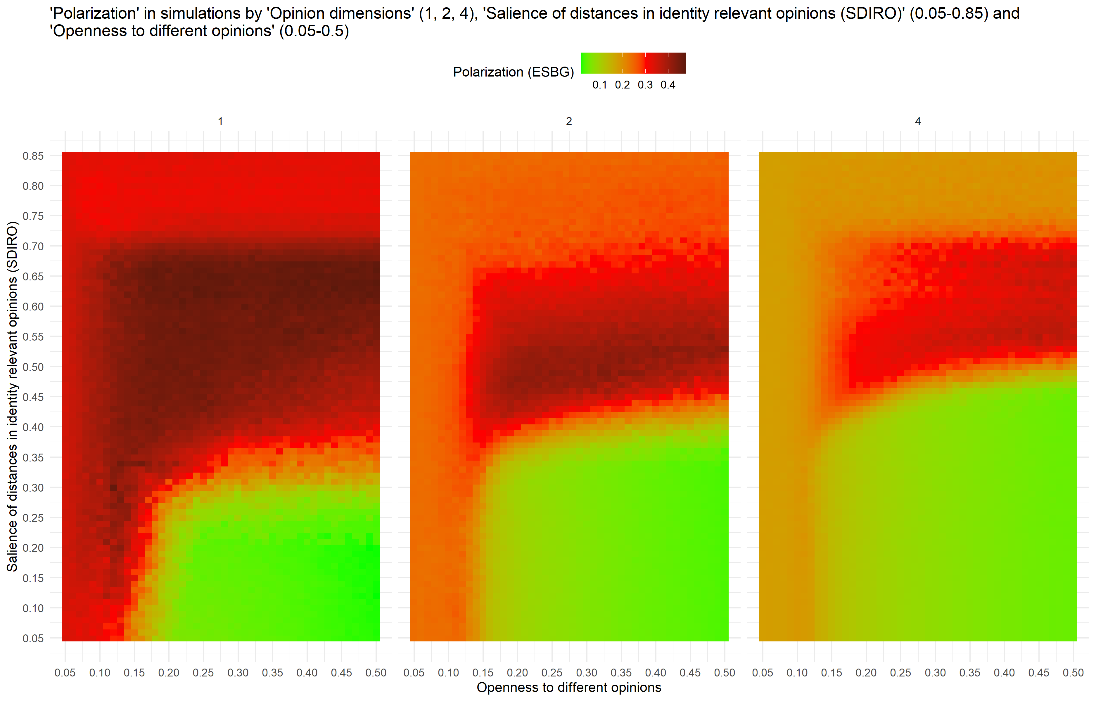

Slide 22
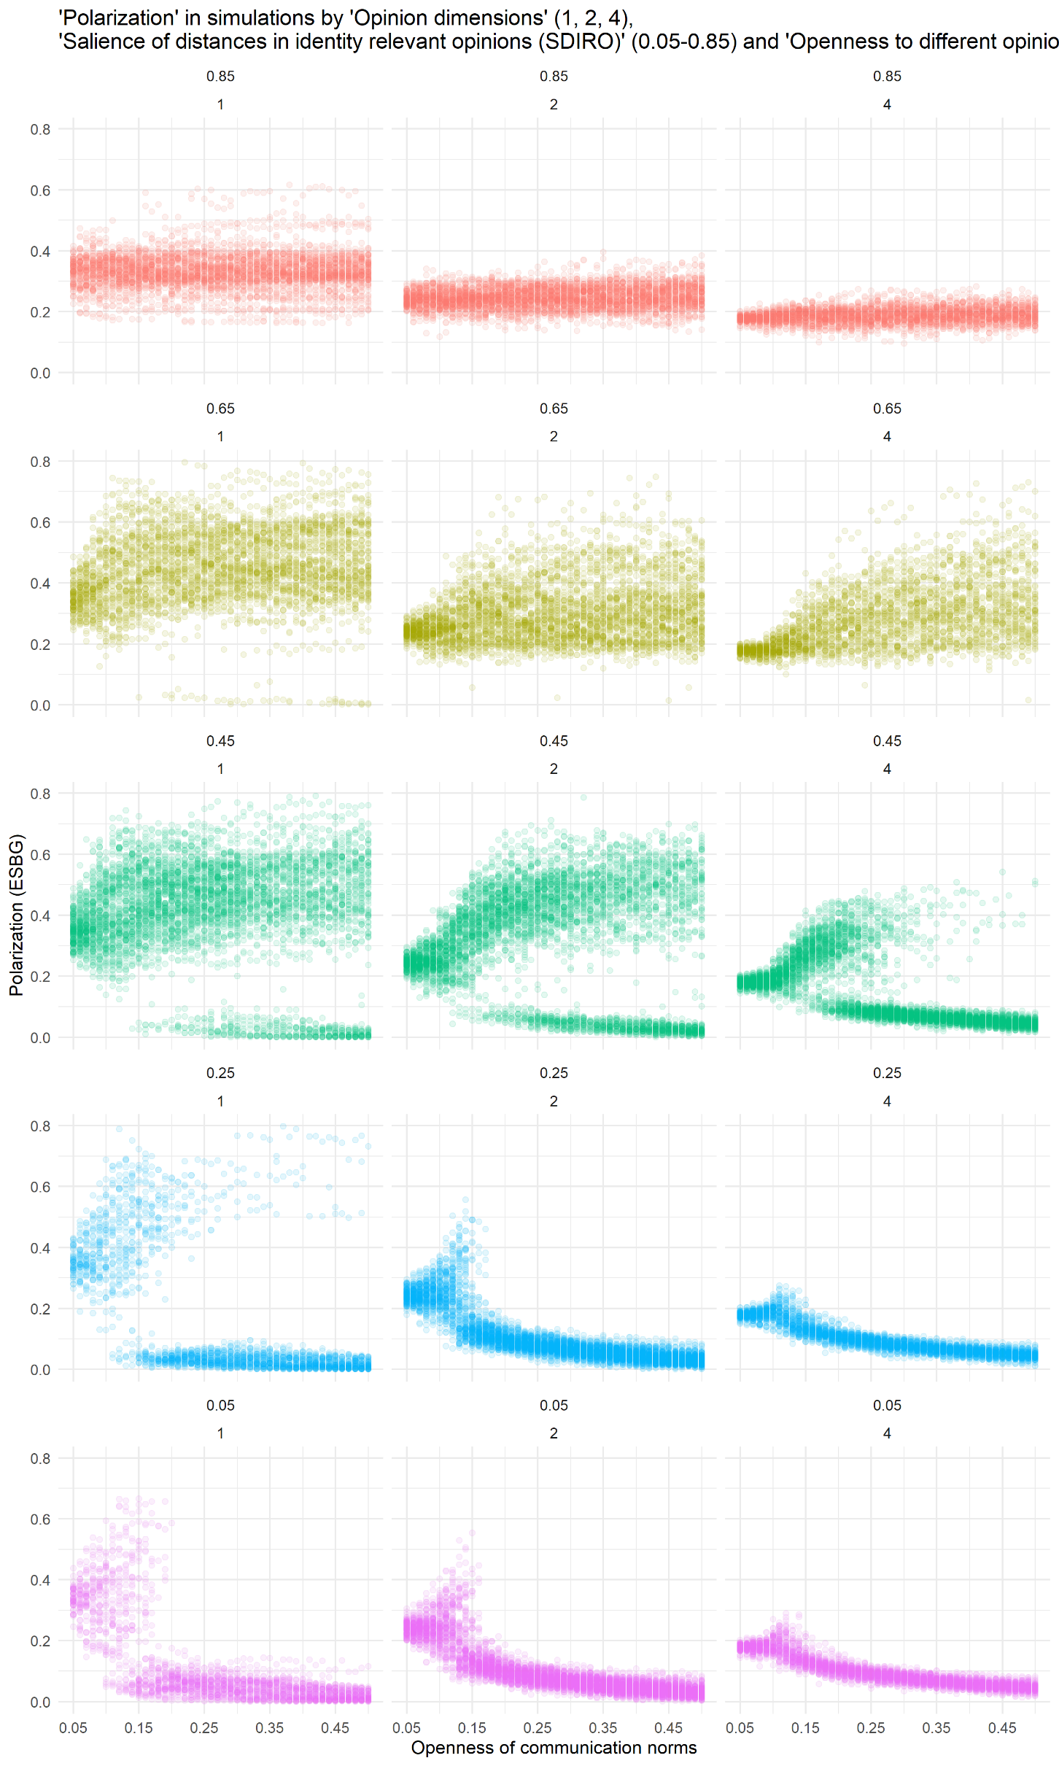
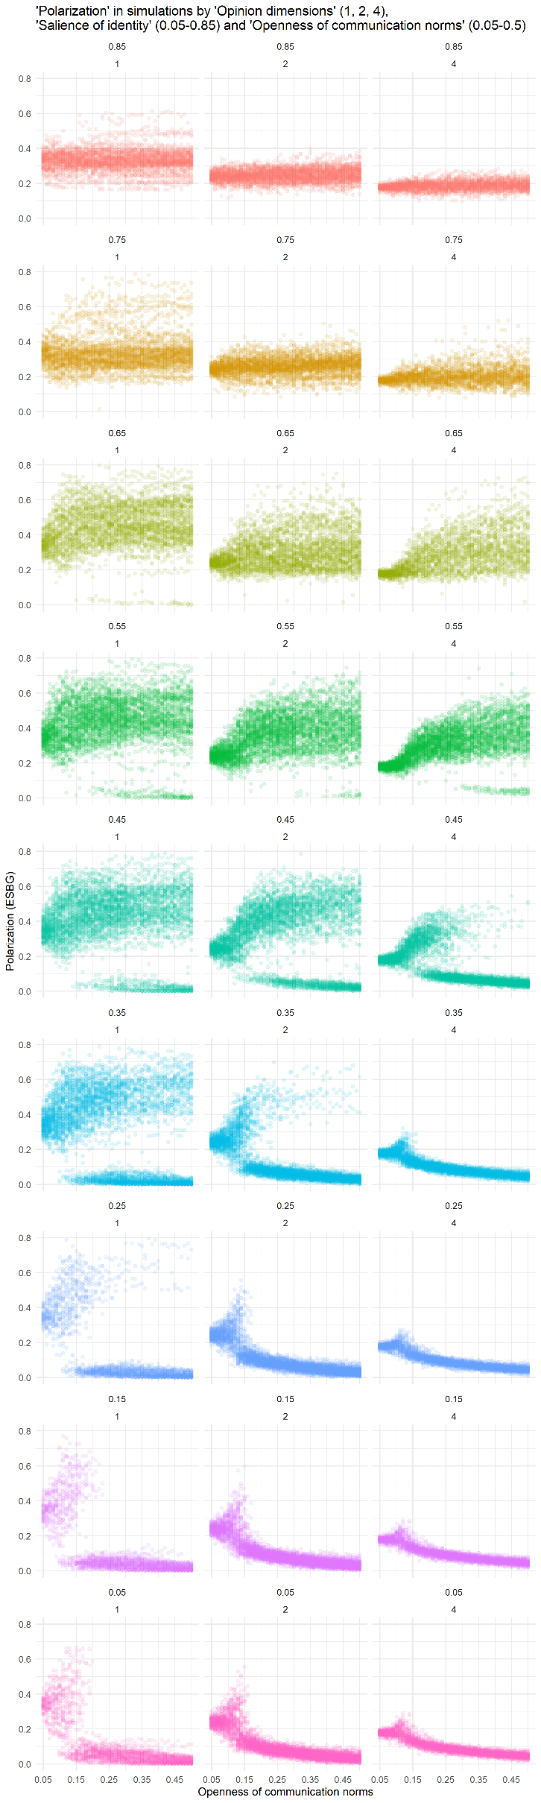

Slide 23
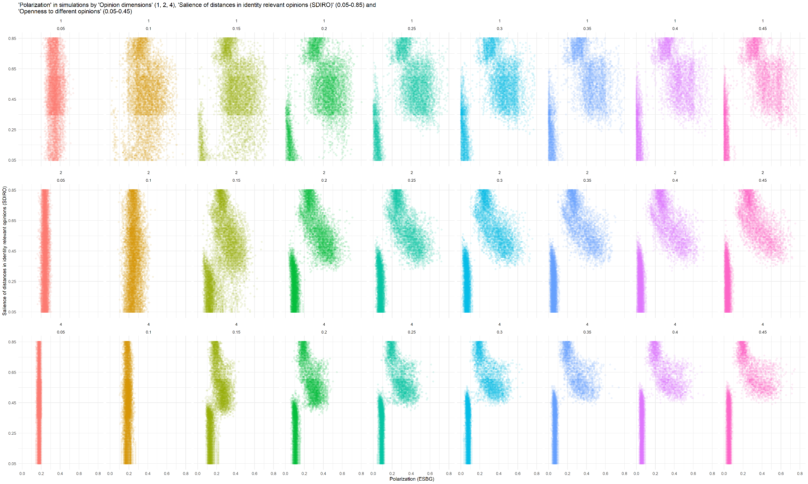

Slide 24
Nelinearita

Slide 25
Shrnutí
1) Klíčová faktory – světonázor/identita, dimenze/komplexita debaty a otevřenost vůči odlišným názorům: pravděpodobnost vyjádření názoru, konformita a struktura komunikační sítě jsou zanedbatelné
2) Nelinearita – klíčové faktory mění úroveň/pravděpodobnost polarizace v interakci a nelineárně: pro některé sady parametrů je polarizace buď vysoká, nebo nízká, ale nikoli průměrná
3) Překvapivě komunikační síť nehraje roli – nejspíše je identitní skupina mnohem mocnější omezení, které jasněji a předvídatelněji určuje polarizaci, než struktura komunikace
4) Rozdíl mezi vysokou a nízkou polarizací v bifurkovaném prostoru způsobí zřejmě existence ‚mostů‘ – zvláštních agentů, kteří se octnou mezi dvěma polarizovanými skupinami, z různých důvodů vytrvají, a tím postupem času přivedou polarizované skupiny k sobě – chvála krásného individualismu!
5) Podobný mechanismus stojí za extrémní polarizací pro kterou není nutná repulze – agenti ve skupinách naslouchají extrémním členům na okraji a přesunou se k nim
6) Největší polarizace nastává při přiměřené toleranci (0,28) a mírném důrazu na identitu (SPIRO ~ 0,49), mírný důraz vede často k rozdělení na dvě skupiny, přiměřená tolerance zajistí koncentraci uvnitř skupin

Slide 26
Děkujeme za Vaší laskavou pozornost a předem děkujeme za otázky a komentáře!
František, kalvas@kss.zcu.cz
Ashwin Ramaswamy, ashwin.ramaswamy.92@gmail.com;
Ashley Sanders-Jackson, a.sanders.jackson@gmail.com;
Michael Slater, slater.59@osu.edu

